Slide 1
Фигуры из песка
Выполняла: Ибрагимова Александра
Ученица 11 класса МКОУ СОШ п.Кобра
Руководитель: Рычкова Е.А.

Slide 2
Что такое песочная терапия?
Песочная терапия- это когда, создавая картины или целые миры на песочном поле ребенок или даже взрослый переносит свои мысли, чувства и переживания из бессознательного в реальную область бытия. Тем самым вскрываются внутренние конфликты и противоречия личности.

Slide 5
История происхождения
Техника эта появилась в середине 40-х годов прошлого века в Швейцарии и достаточно широко применяется по всему миру. Основательницей песочной терапия является Дора Калф, а идейным отцом считают Карла Юнга.

Slide 6
Десятка искуснейших скульпторов скрупулезно оттачивают каждую деталь своих творений из песка и воды, чтобы представить свои работы на выставке. Фигуры будут сохранены и дождутся лета, чтобы туристы, которые нахлынут сюда в курортный сезон, смогли полюбоваться ими.

Slide 7
Это первая в мире выставка песчаных фигур мирового масштаба.

Slide 8
Бесподобная работа Леонардо создана всего лишь из песка и воды.
Художник наносит последние штрихи, подправляя прическу девушки

Slide 9
Другая работа, которую я вам покажу, принадлежит рукам Микелы Чиаппини, которая избрала тему Юркского побережья. Вы увидите динозавра, который постепенно превращается в ископаемое.

Slide 10
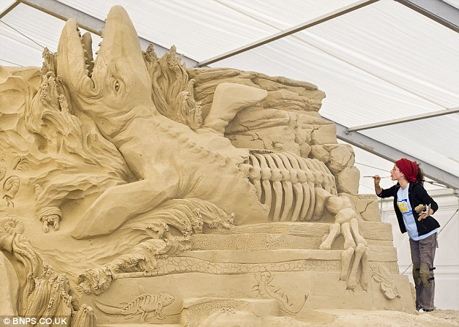

Slide 11
А это Балдрик Бакл вырезает лицо моряка при помощи специального металлического инструмента.

Slide 12
Создателям этих удивительных фигур и песка не удалось обойтись всего лишь ведерком и совочком. Скульпторы по песку съехались со всего мира в Кавказ, Украину, Англию, чтобы представить свои потрясающие работы на конкурсе «Мир песка».

Slide 13
На пляжах, в парках и на площадях разных стран появляются объемные картины Африки, Египта, Древнего Рима, исторические, мифические и сказочные герои.

Slide 14
Доярка за работой, а котик в ожидании

Slide 16
Стегозавр

Slide 17
Картины на морскую тему

Slide 22
Конкурс в Петербурге

Slide 25
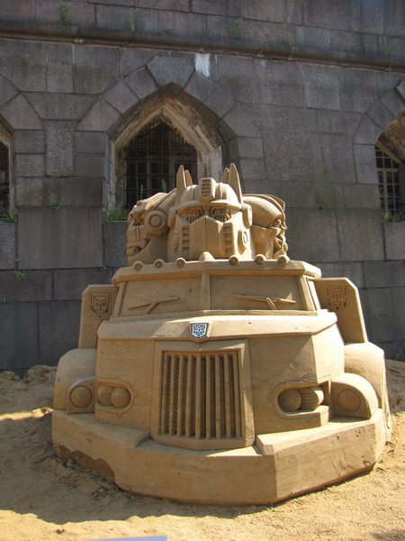

Slide 32
Спасибо за внимание

